Slide 1


Processo Administrativo:
Aula 11: Processos em espécie I: Processo
Licitatório
PROF. DR. GUSTAVO JUSTINO DE OLIVEIRA
Faculdade de Direito da Universidade de São Paulo (USP)
São Paulo (SP), 25 de Maio de 2020

Slide 2
Sumário
Introdução ao Processo Licitatório (fundamento legal e finalidades);
As fases do Processo Licitatório (planejamento, seleção e contratação);
Análise de casos - Aspectos destacados sobre o Processo Licitatório.

Slide 3
1. Introdução ao Processo
Licitatório

Slide 4
O processo licitatório como espécie de processo administrativo
Tombamento: Decreto-lei nº 25/37;
Desapropriação por utilidade pública: Decreto-lei nº 3.365/41;
Processo Administrativo Fiscal: Decreto nº 70.235/72;
Regime Jurídico dos Servidores Federais: Lei nº 8.112/90;
Tomada de Contas Especial do TCU: Lei nº 8.442/92;
Lei de Licitação e Contratos: Lei nº 8.666/93;
Código de Propriedade Industrial: Lei nº 9.279/96;
Lei de Defesa da Concorrência: Lei nº 12.529/11; e
Lei de Acesso à Informação: Lei nº 12.527/12.
Lei Federal nº 9.784/1999 – Lei do Processo Administrativo
Art. 69 Os processos administrativos específicos continuarão a reger-se por lei própria, aplicando-se-lhes apenas subsidiariamente os preceitos desta lei.

Slide 5
Fundamento constitucional
Constituição Federal
Art. 37. A administração pública direta e indireta de qualquer dos Poderes da União, dos Estados, do Distrito Federal e dos Municípios obedecerá aos princípios de legalidade, impessoalidade, moralidade, publicidade e eficiência e, também, ao seguinte: [...]
XXI - ressalvados os casos especificados na legislação, as obras, serviços, compras e alienações serão contratados mediante processo de licitação pública que assegure igualdade de condições a todos os concorrentes, com cláusulas que estabeleçam obrigações de pagamento, mantidas as condições efetivas da proposta, nos termos da lei, o qual somente permitirá as exigências de qualificação técnica e econômica indispensáveis à garantia do cumprimento das obrigações.
Competência normativa da União Federal (normas gerais) Art. 22. Compete privativamente à União legislar sobre: [...]
XXVII - normas gerais de licitação e contratação, em todas as modalidades, para as administrações públicas diretas, autárquicas e fundacionais da União, Estados, Distrito Federal e Municípios, obedecido o disposto no art. 37, XXI, e para as empresas públicas e sociedades de economia mista, nos termos do art. 173, § 1°, III;

Slide 6
Fundamentos legais
Normas gerais de licitação pública
Lei Federal nº 8.666/1993
Lei Federal nº 10.520/2002 (modalidade pregão)
Legislação especial
Concessões e parcerias público-privadas – Leis Federais nº 8.987/1995 e nº 11.079/2004
Regime Diferenciado de Contratações – Lei Federal nº 12.462/2011
Serviços de publicidade prestados por agências de propaganda, microempresas e empresas de pequeno porte – Lei Federal nº 12.232/2010

Slide 7

Finalidades do processo licitatório
Lei Federal nº 8.666/1993
Art. 3º A licitação destina-se a garantir a observância do princípio constitucional da isonomia, a seleção da proposta mais vantajosa para a administração e a promoção do desenvolvimento nacional sustentável e será processada e julgada em estrita conformidade com os princípios básicos da legalidade, da impessoalidade, da moralidade, da igualdade, da publicidade, da probidade administrativa, da vinculação ao instrumento convocatório, do julgamento objetivo e dos que lhes são correlatos.
As três finalidades do processo licitatório
A observância da isonomia como causa e como finalidade da licitação pública;
A seleção da proposta mais vantajosa;
A promoção do desenvolvimento nacional sustentável.

Slide 8
Finalidades do processo licitatório
STF–ADI3070–Relator:MinistroErosGrau,Julgamento:29/11/2007
[...]3.Alicitaçãoéumprocedimentoquevisaàsatisfaçãodointeressepúblico,pautando-se pelo princípio da isonomia. Está voltada a um duplo objetivo: o de proporcionar à Administração a possibilidade de realizar o negócio mais vantajoso --- o melhor negócio ---e o de assegurar aos administrados a oportunidade de concorrerem, em igualdade de condições, à contratação pretendida pela Administração. Imposição do interesse público, seu pressuposto é a competição. Procedimento que visa à satisfação do interesse público, pautando-se pelo princípio da isonomia, a função da licitação é a de viabilizar, através da mais ampla disputa, envolvendo o maior número possível de agentes econômicos capacitados, a satisfação do interesse público. A competição visada pela licitação, a instrumentar a seleção da proposta mais vantajosa para a Administração, impõe-se seja desenrolada de modo que reste assegurada a igualdade (isonomia) de todos quantos pretendam acesso às contratações da Administração. 4. A lei pode, sem violação do princípio da igualdade, distinguir situações, a fim de conferir a uma tratamento diverso do que atribui a outra. Para que possa fazê-lo, contudo, sem que tal violação se manifeste, é necessário que a discriminação guarde compatibilidade com o conteúdo do princípio[...]
interesse
público,
capacitados, instrumentar
desenrolada pretendam

Slide 9
2. As fases do Processo
Licitatório

Slide 10
As fases do processo administrativo: Lei nº 9.784/99
As fases genéricas do processo administrativo podem ser observadas durante o processo licitatório.
Fase instrutória
Fase recursal
Fase inicial:
Fase decisória

Slide 11
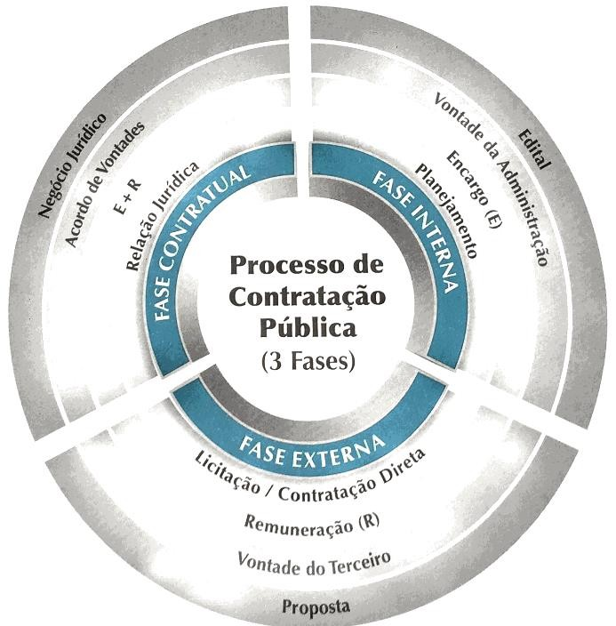

As três fases do
processo de contratação pública
Fonte: MENDES, Renato Geraldo. O processo de contratação pública, p. 455

Slide 12
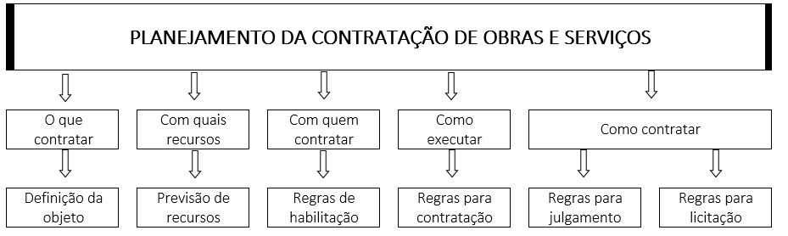

A fase de planejamento das contratações
E mesmo na formação dos contratos administrativos visualiza-se um abrandamento dos efeitos oriundos dessa bilateralidade, pois uma das características de tais ajustes encontra-se no fato de representarem autênticos contratos de adesão, com a imposição, pela Administração Pública, de quase totalidade das cláusulas que comporão o quadro regulatório da relação. (JUSTINO DE OLIVEIRA, Gustavo. Contrato de Gestão, 2008)

Slide 13
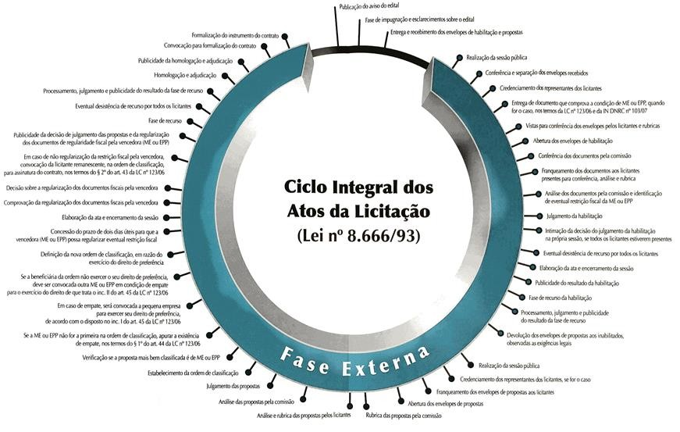
Os atos do processo licitatório
Fonte: MENDES, Renato Geraldo. O processo de contratação pública, p. 465

Slide 14
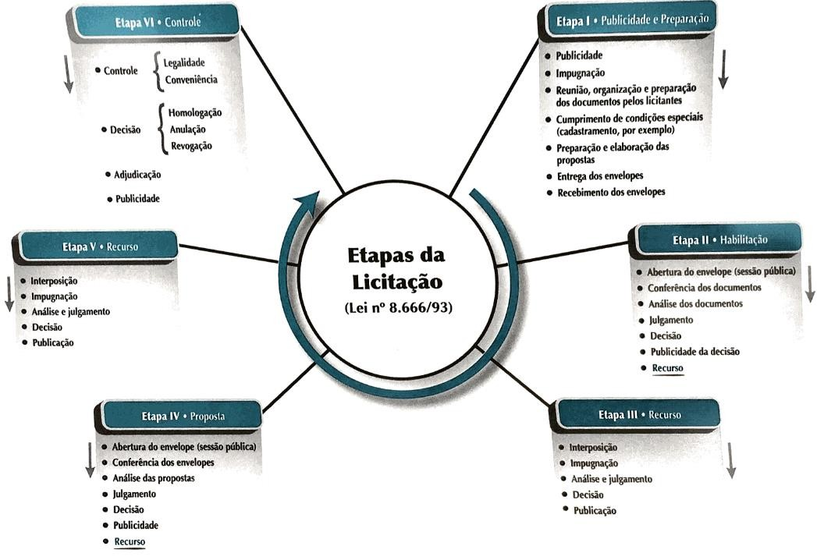

As fases do processo licitatório
Fonte: MENDES, Renato Geraldo. O processo de contratação pública, p. 457.

Slide 15
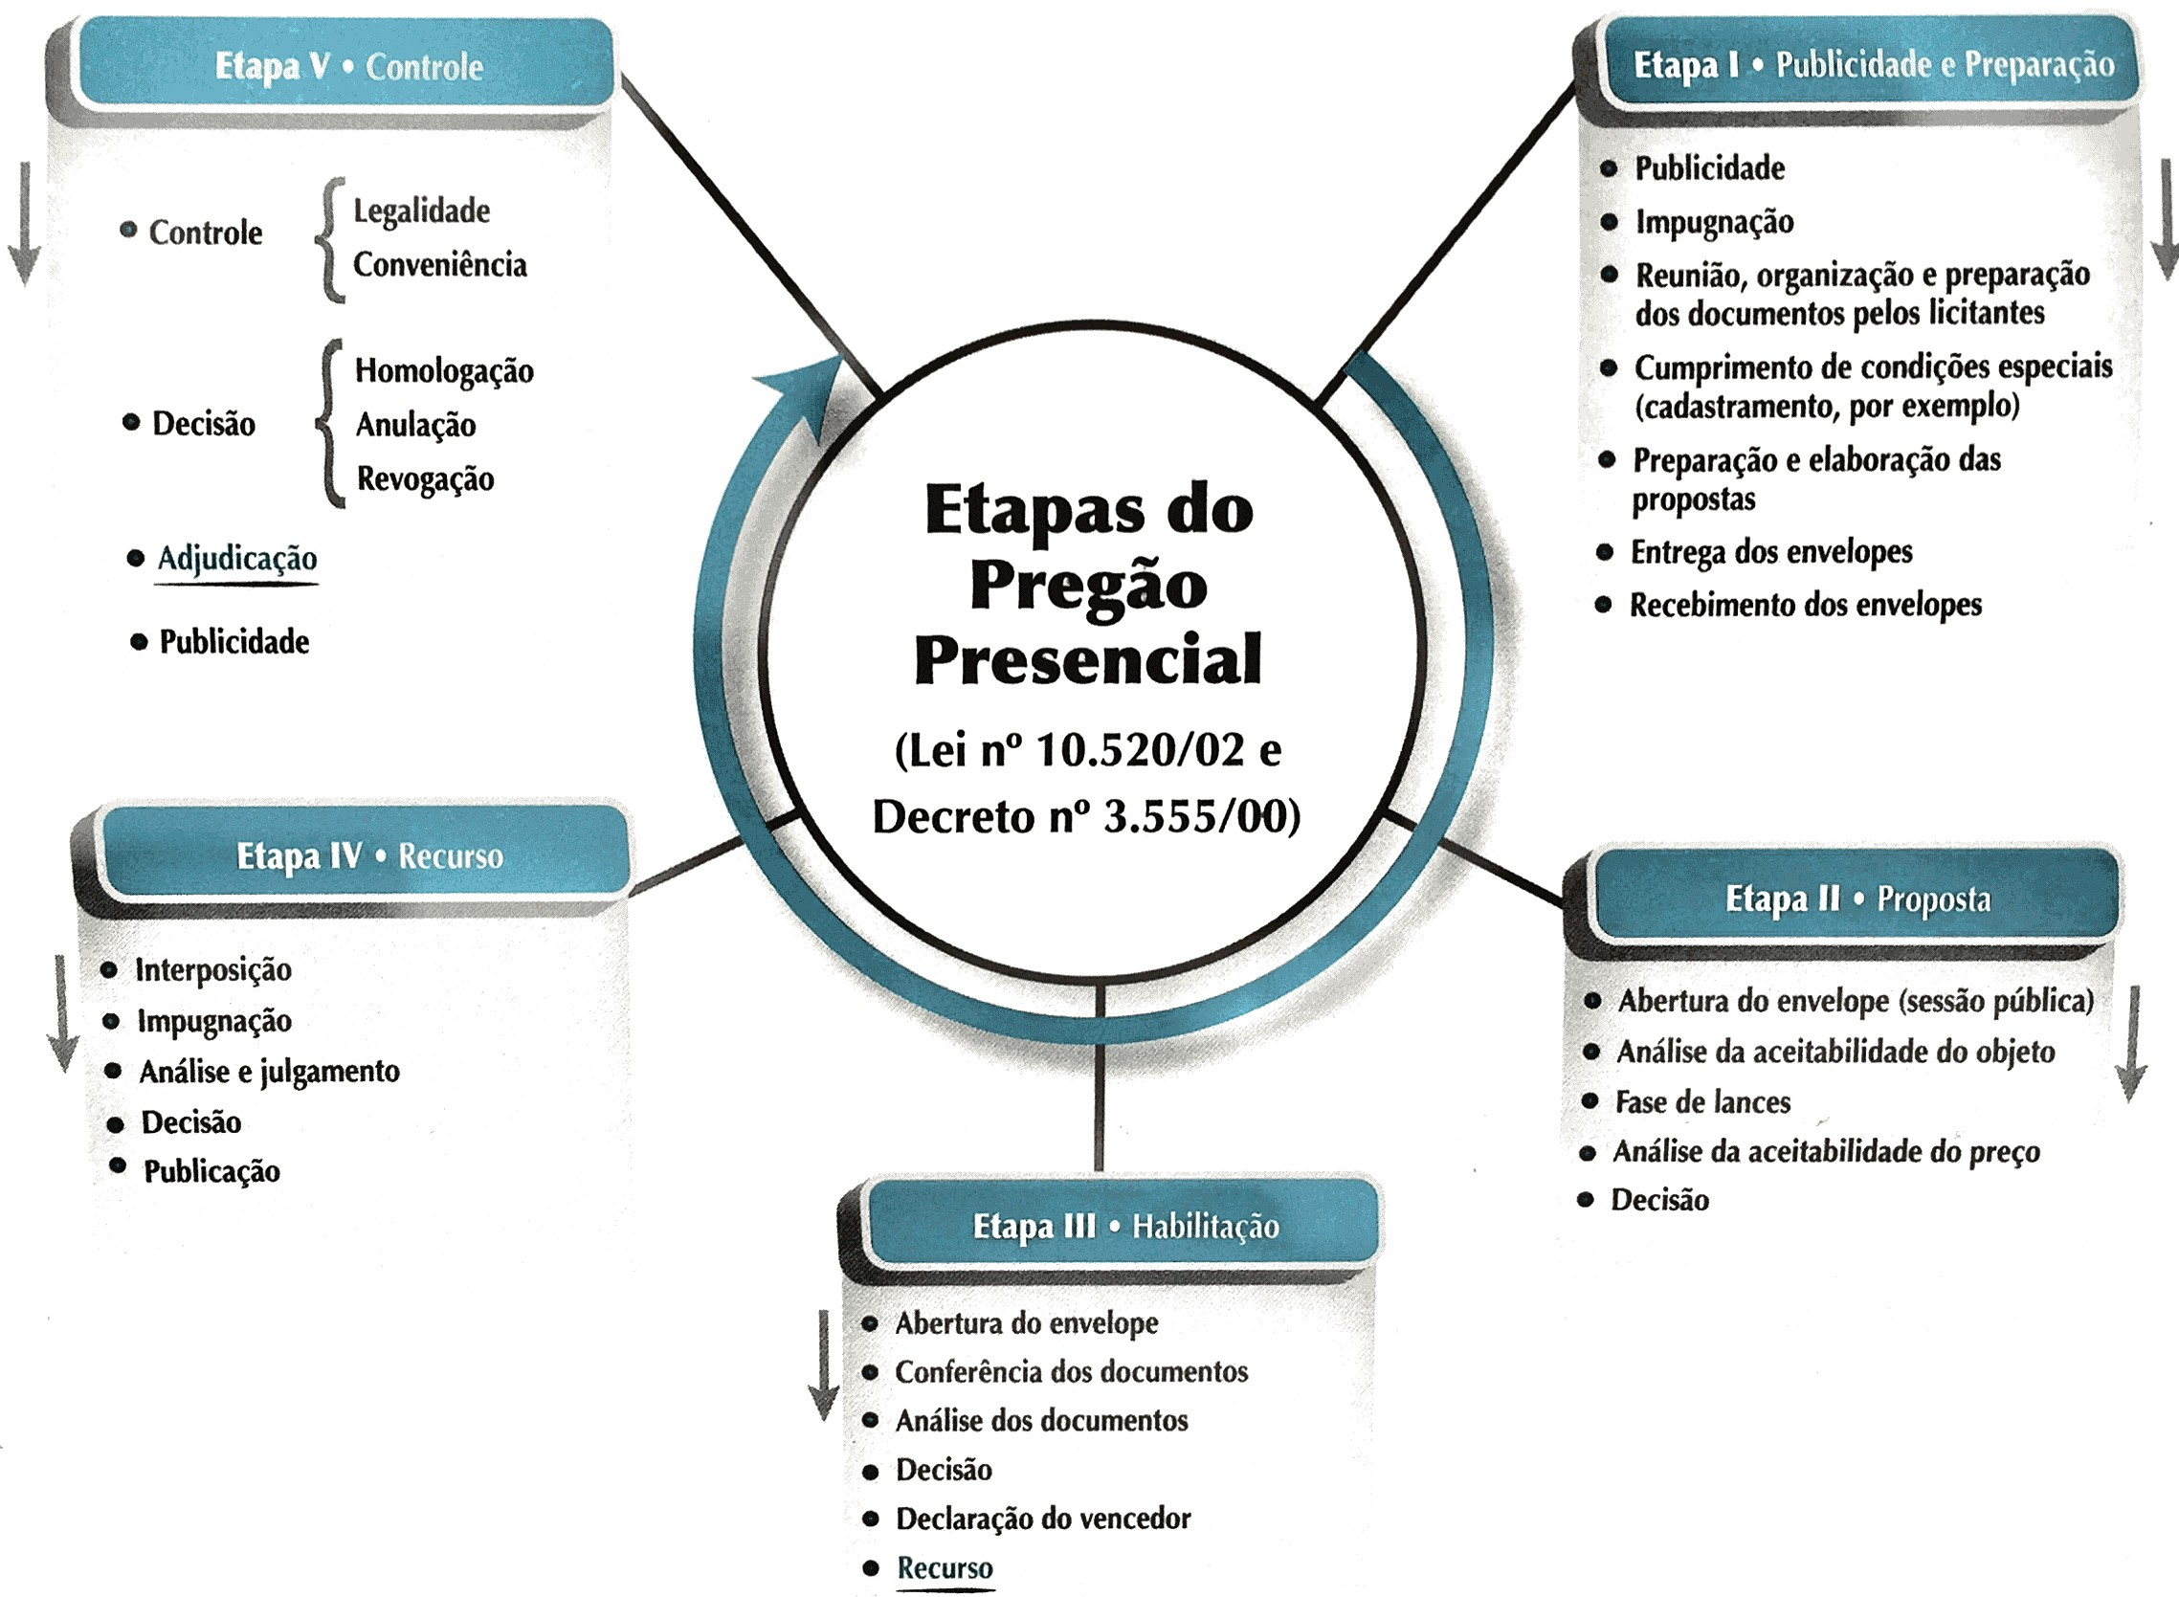
As fases do processo licitatório
Fonte: MENDES, Renato Geraldo. O processo de contratação pública, p. 459

Slide 16
3. Análise de casos - Aspectos destacados sobre o Processo Licitatório

Slide 17
Caso 1 – Impugnação ao edital
João Joaquim José, empresário na área de prestação de serviços de manutenção preventiva e corretiva de ar-condicionado, pretende participar da licitação pública promovida pelo Hospital Estadual da Boa Saúde. Contudo, ao analisar o edital, percebeu que há uma cláusula que restringe a participação na licitação a empresas que tenham sido fundadas há, no mínimo, 5 anos. A sua empresa foi fundada recentemente. O que fazer?

Slide 18

Caso 1 – Impugnação ao edital
Lei Federal nº 8.666/1993
Art. 41. A Administração não pode descumprir as normas e condições do edital, ao qual se acha estritamente vinculada.
O direito à
impugnação do
§ 1o Qualquer cidadão é parte legítima para impugnar edital de licitação por irregularidade na aplicação desta Lei, devendo protocolar o pedido até 5 (cinco) dias úteis antes da data fixada para a abertura dos envelopes de habilitação, devendo a Administração julgar e responder à impugnação em até 3 (três) dias úteis, sem prejuízo da faculdade prevista no § 1o do art. 113.
§ 2o Decairá do direito de impugnar os termos do edital de licitação perante a administração o licitante que não o fizer até o segundo dia útil que anteceder a abertura dos envelopes de habilitação em concorrência, a abertura dos envelopes com as propostas em convite, tomada de preços ou concurso, ou a realização de leilão, as falhas ou irregularidades que viciariam esse edital, hipótese em que tal comunicação não terá efeito de recurso.
edital e à solicitação de
esclarecimentos decorre diretamente do direito constitucional de petição (art.
5º, XXXIV, “a”)

Slide 19


Caso 2 – Rescisão contratual e Sanção Administrativa
O Município X contratou a construção de uma escola, projeto essencial para o atendimento da educação básica no bairro Y. Durante a execução do contrato, o fiscal da Administração constatou que o contratado havia modificado os projetos estruturais da obra por conta própria, bem como estava empregando materiais de menor qualidade. O que fazer?
Lei Federal nº 8.666/1993 Lei Federal nº 8.666/1993
Art. 78. Constituem motivo para Art. 87. Pela inexecução total ou parcial do contrato a Administração rescisão do contrato: poderá, garantida a prévia defesa, aplicar ao contratado as seguintes
sanções:
I - advertência;
I - o não cumprimento de cláusulas contratuais, especificações, projetos
II - multa, na forma prevista no instrumento convocatório ou no
ou prazos;
contrato;
III - suspensão temporária de participação em licitação e impedimento de contratar com a Administração, por prazo não superior a 2 (dois)
II - o cumprimento irregular de cláusulas contratuais, especificações,
anos;
projetos e prazos;
IV - declaração de inidoneidade para licitar ou contratar com a
Administração Pública enquanto perdurarem os motivos determinantes da punição ou até que seja promovida a reabilitação perante a própria autoridade que aplicou a penalidade, que será concedida sempre que o contratado ressarcir a Administração pelos prejuízos resultantes e após decorrido o prazo da sanção aplicada com base no inciso anterior.

Slide 20
Caso 2 – Rescisão contratual e Sanção Administrativa
Roteiro prático para o processo de rescisão contratual e de aplicação de sanção administrativa;
1º PASSO – Fiscal se depara com o cometimento de falhas pelo contratado que ensejam a rescisão ou a aplicação de sanção administrativa. Deve fazer as anotações necessárias para a instrução do processo e levar ao conhecimento da autoridade competente, eventualmente sugerindo rescisão e/ou aplicação de sanções.
2º PASSO – Portaria ou outro ato administrativo que determine a abertura de processo administrativo e a
intimação do acusado para exercer o contraditório e a ampla defesa. Esta portaria ou outro ato administrativo deve relatar, sinteticamente, os fatos, indicar que se pretende rescindir o contrato administrativo e as eventuais sanções a serem aplicadas e determinar a intimação do acusado para o exercício do contraditório e da ampla defesa.
3º PASSO – Intimar o acusado por ciência no processo, por via postal com aviso de recebimento, por telegrama ou outro meio, dando-lhe prazo para o exercício do contraditório e da ampla defesa, possibilitando-lhe a produção de provas. Prazo de cinco dias corridos, no mínimo (art. 24 da Lei Federal nº 9.784/99).
Lei Federal nº 9.784/99
Art. 24. Inexistindo disposição específica, os atos do órgão ou autoridade responsável pelo processo e dos administrados que dele participem devem ser praticados no prazo de cinco dias, salvo motivo de força maior

Slide 21
Caso 2 – Rescisão contratual e Sanção Administrativa
4º PASSO – Se for o caso, realizar procedimento para a produção de prova (ex.: vistoria, perícia, oitiva de
testemunhas, etc.).
5º PASSO – Manifestação sobre a prova eventualmente produzida – prazo de cinco dias corridos, no mínimo (art. 24 da Lei Federal nº 9.784/99).
6º PASSO – Avaliação e emissão de parecer pela assessoria jurídica (art. 38, parágrafo único, da Lei nº
8.666/93).
7º PASSO – Decisão tomada pela autoridade competente quanto à rescisão contratual e/ou aplicação de determinadas sanções, devidamente motivada.
8º PASSO – Publicação da decisão na imprensa oficial e intimação pessoal do contratado.
9º PASSO – Abertura de prazo para recurso administrativo, 5 dias úteis (art. 109, inc. I, alínea “e” e “f”, da Lei nº 8.666/93) ou 10 dias úteis em caso de declaração de inidoneidade (art. 109, III). O recurso não produz efeito suspensivo (art. 109, § 2º, da Lei nº 8.666/93).
10º PASSO – Decisão definitiva e publicação.

Slide 22
Referências
JUSTEN FILHO, Marçal. Comentários à lei de licitações e contratos. 15. ed. São Paulo: Dialética, 2012.
OLIVEIRA, Gustavo Justino de. Contrato de Gestão. São Paulo: Editora Revista dos Tribunais, 2008
MENDES, Renato Geraldo. O processo de contratação pública: Fases, Etapas e Atos. Curitiba: Editora Zênite, 2012.
NIEBUHR, Joel de Menezes. Licitação pública e contrato administrativo. 3 ed. rev. e ampl. Belo Horizonte: Fórum, 2013.

